Slide 1
Романтизм
в разных видах искусства

Slide 2
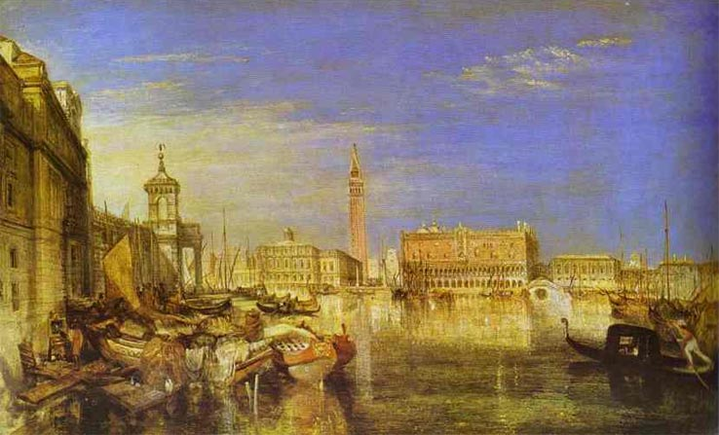
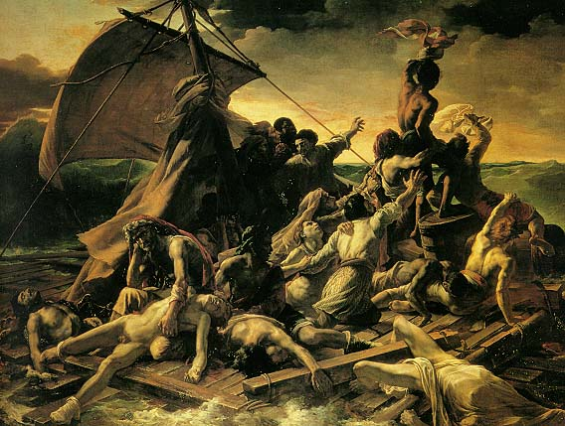
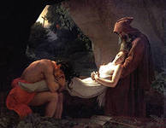
РОМАНТИЗМ – (фр. romantisme, от средневекового фр. romant – роман) – направление в искусстве, сформировавшееся в рамках общелитературного течения на рубеже 18–19 вв. в Германии. Получил распространение во всех странах Европы и Америки. Наивысший пик романтизма приходится на первую четверть 19 в.
Характеризуется утверждением самоценности духовно-творческой жизни личности, изображением сильных (зачастую бунтарских) страстей и характеров, одухотворённой и целительной природы. Распространилось на различные сферы деятельности человека. В XVIII веке романтическим называли всё странное, фантастическое, живописное и существующее в книгах, а не в действительности. В начале XIX века романтизм стал обозначением нового направления, противоположного классицизму и Просвещению.

Slide 3
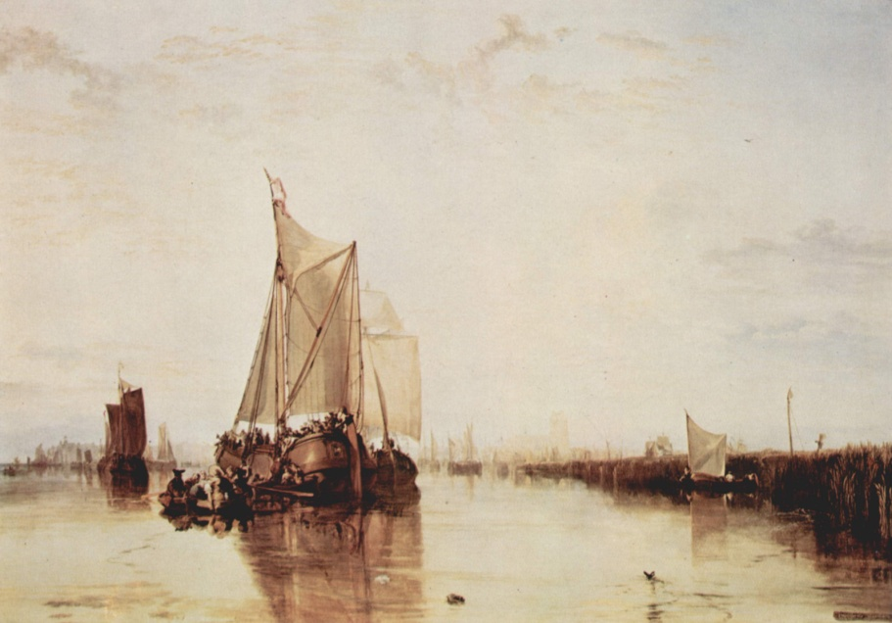
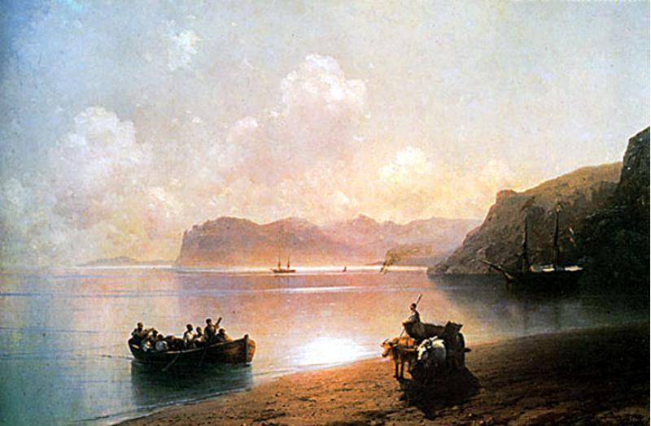
Романтизм сменяет эпоху Просвещения и совпадает с промышленным переворотом, обозначенным появлением паровой машины, паровоза, парохода, фотографии и фабрично-заводских окраин. Если Просвещение характеризуется культом разума и основанной на его началах цивилизации, то романтизм утверждает культ природы, чувств и естественного в человеке. Именно в эпоху романтизма оформляются феномены туризма, альпинизма и пикника, призванные восстановить единство человека и природы. Востребованным оказывается образ «благородного дикаря», вооруженного «народной мудростью» и не испорченного цивилизацией. То есть романтисты хотели показать необычного человека в необычных обстоятельствax. Одним словом, романтисты противостояли прогрессивной цивилизации.

Slide 4
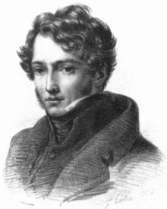
Романтизм в живописи
Представители: Франсиско Гойя, Антуан-Жан Гро, Теодор Жерико, Эжен Делакруа, Карл Брюллов, Уильям Тёрнер, Каспар Давид Фридрих, Карл Фридрих Лессинг, Карл Шпицвег, Карл Блехен, Альберт Бирштадт, Фредерик Эдвин Чёрч.
Развитие романтизма в живописи протекало в острой полемике с приверженцами классицизма. Романтики укоряли своих предшественников в «холодной рассудочности» и отсутствии «движения жизни». В 20-30-х годах работы многих художников отличались патетикой, нервной возбуждённостью; в них наметилось тяготение к экзотическим мотивам и игре воображения, способного увести от «тусклой повседневности». Борьба против застывших классицистских норм длилась долго, почти полстолетия. Первым, кому удалось закрепить новое направление и «оправдать» романтизм, был Теодор Жерико.

Slide 5
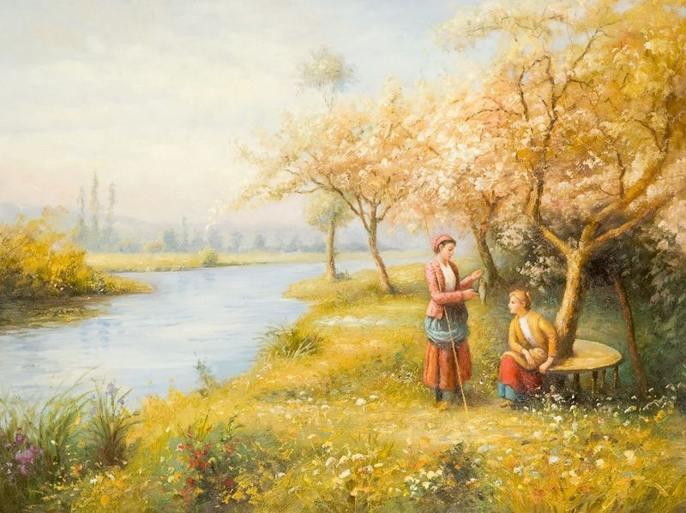
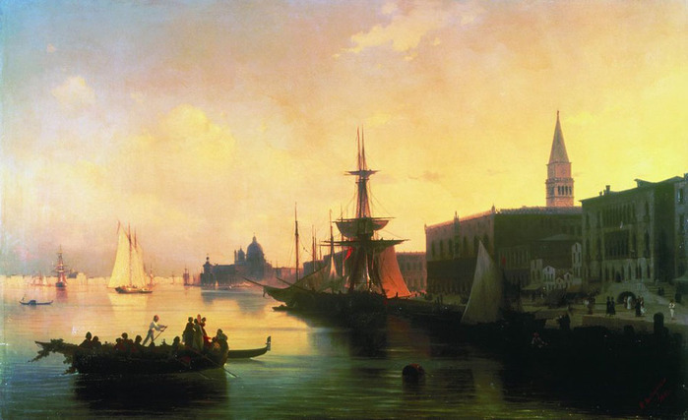
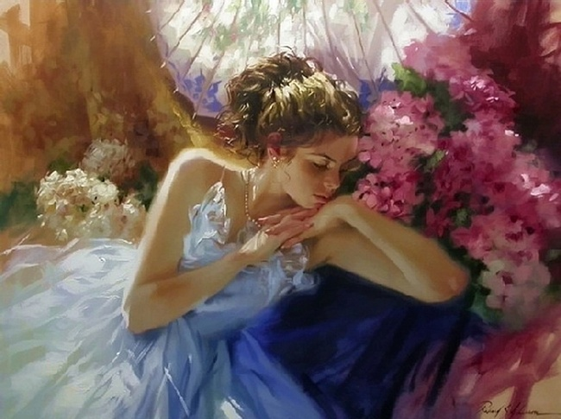
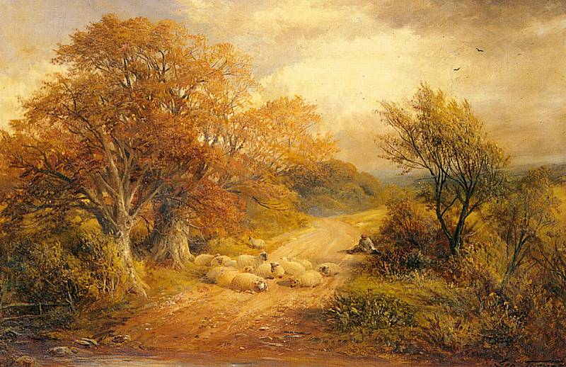
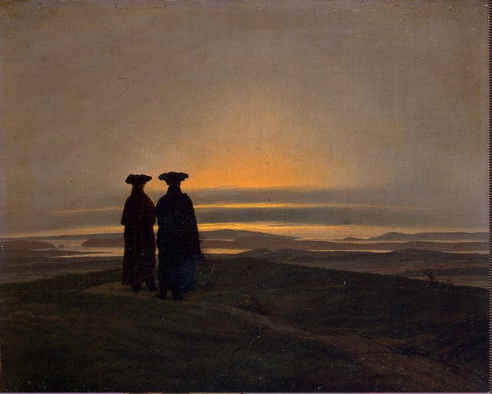

Slide 6
Романтизм в литературе
Романтизм впервые возник в Германии, в кругу писателей и философов йенской школы (В. Г. Ваккенродер, Людвиг Тик, Новалис, братья Ф. и А. Шлегели). Философия романтизма была систематизирована в трудах Ф. Шлегеля и Ф.Шеллинга. В дальнейшем развитии немецкий романтизм отличает интерес к сказочным и мифологическим мотивам, что особенно ярко выразилось в творчестве братьев Вильгельма и Якоба Гримм, Гофмана. Гейне, начиная свое творчество в рамках романтизма, позднее подверг его критическому пересмотру. В Англии романтизм во многом обусловлен германским влиянием. В Англии его первыми представителями являются поэты «Озёрной школы»,Вордсворт и Кольридж. Они установили теоретические основы своего направления, ознакомившись во время путешествия по Германии с философией Шеллинга и взглядами первых немецких романтиков. Для английского романтизма характерен интерес к общественным проблемам: современному буржуазному обществу они противопоставляют старые, добуржуазные отношения, воспевание природы, простых, естественных чувств. Ярким представителем английского романтизма является Байрон, который, по выражению Пушкина,«облек в унылый романтизм и безнадежный эгоизм». Его творчество проникнуто пафосом борьбы и протеста против современного мира, воспеванием свободы и индивидуализма. Также к английскому романтизму относится творчество Шелли, Джона Китса, Уильяма Блейка.

Slide 7
Романтизм в музыке
В музыке направление романтизма сложилось в 1820-е годы, развитие его заняло весь XIX век. Композиторы-романтики старались с помощью музыкальных средств выразить глубину и богатство внутреннего мира человека. Музыка становится более рельефной, индивидуальной. Получают развитие песенные жанры, в том числе баллада.
Виднейшими представителями романтизма в музыке являются: Франц Шуберт,Иоганнес Брамс, Фредерик Шопен, Феликс Мендельсон, Роберт Шуман, Луи Шпор, А. А. Алябьев, М. И. Глинка, Даргомыжский, Балакирев, Н. А. Римский Корсаков, Мусоргский, Бородин, Кюи, П. И. Чайковский.
Для романтического мировоззрения характерен резкий конфликт между реальной действительностью и мечтой. Действительность низка и бездуховна, она пронизана духом мещанства, филистерства, и достойна только отрицания. Мечта — это нечто прекрасное, совершенное, но недостижимое и непостижимое разумом.

Slide 8
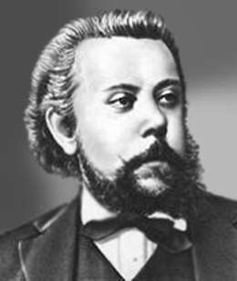
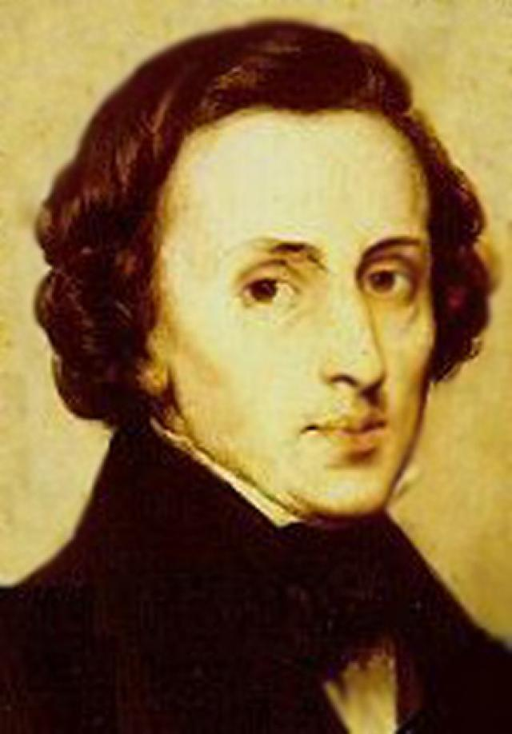
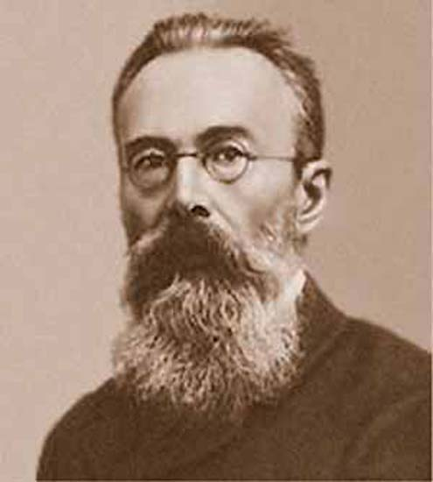
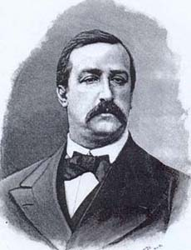

Slide 9
Если в литературе и живописи романтическое направление в основном завершает свое развитие к середине XIX столетия, то жизнь музыкального романтизма в Европе гораздо продолжительнее. Музыкальный романтизм как направление сложился в начале XIX века и развивался в тесной связи с различными течениями в литературе, живописи и театре. Начальный этап музыкального романтизма представлен творчеством Ф. Шуберта, Э. Т. А. Гофмана, К. М. Вебера, Н. Паганини, Дж. Россини; последующий этап (1830—50-е гг.) — творчеством Ф. Шопена, Р. Шумана, Ф. Мендельсона, Г. Берлиоза, Ф. Листа, Р. Вагнера, Дж. Верди. Поздний этап романтизма простирается до конца XIX века.

Slide 10
Источники информации
http://www.krugosvet.ru/enc/kultura_i_obrazovanie/literatura/ROMANTIZM.html
http://ru.wikipedia.org/wiki/%D0%EE%EC%E0%ED%F2%E8%E7%EC

Slide 11
Презентацию подготовила
Ученица 9-А класса
Стороженко Юлия

